Slide 1

Nagroda Nobla w dziedzinie chemii

Slide 2
Alfred Nobel
21 X 1833 Sztokholm – 10 XII 1896 San Remo
Zajmował się wynalazkami o znaczeniu militarnym, takimi jak dynamit i proch bezdymny. Prowadził także prace m.in. nad: telefonem, bateriami, fonografem, elektrycznymi żarówkami, rozwojem syntetycznego kauczuku, skóry, jedwabiu.
Zgromadził majątek szacowany na ok. 6,5 miliona dolarów. Będąc wynalazcą zajmującym się między innymi odkryciami wykorzystywanymi w działaniach wojennych, zawdzięczał swoje bogactwo w dużej mierze produkcji „narzędzi śmierci”. Stanowiło to dla Nobla poważny problem moralny. Na wynalazcy głęboko odcisnęła się także osobista tragedia. W wyniku eksplozji nitrogliceryny w należącej do niego fabryce zginął jego brat.
Władał biegle kilkoma językami. Pisywał wiersze, pozostawił niedokończoną powieść.
Był pacyfistą. Wierzył w dobroczynną rolę nauki i postępu technicznego.

Slide 3
Nagroda Nobla
Czy wiecie, jak wyglądały początki tego wyróżnienia?
Wszystko zaczęło się od testamentu Alfreda Nobla, zatwierdzonego 27 listopada 1895 roku. Na poznanie treści ostatniej woli wynalazcy dynamitu świat musiał poczekać jeszcze ponad rok. Po śmierci Nobla w 1896 roku, ku oburzeniu jego rodziny, okazało się, że szwedzki chemik zdecydował się przeznaczyć cały swój majątek na ufundowanie nagrody, którą dzisiaj znamy właśnie jako Nagrodę Nobla.
Zgodnie z wolą Nobla, wyróżnienie to miało trafiać do rąk osób, których osiągnięcia miały niebagatelne znaczenie dla dobra ludzkości.

Slide 4
Pięć czy sześć Nagród Nobla?
W ilu dziedzinach przyznaje się to wyróżnienie?
Nagrodę Nobla przyznaje się w sześciu dziedzinach: fizyki, chemii, fizjologii lub medycyny, literatury i nauk ekonomicznych. Do tego należy doliczyć także Pokojową Nagrodę Nobla przyznawaną przez Norweski Komitet Noblowski.
Co ciekawe, w swoim testamencie Nobel wspomniał jedynie o pięciu dziedzinach,
w których miała być przyznawana nagroda. W ostatniej woli Szweda nie było mowy
o dziedzinie nauk ekonomicznych. Historia wyróżnienia w tej dziedzinie zaczyna się w 1968 roku, gdy Bank Szwecji przekazał Fundacji Noblowskiej datek potrzebny do ufundowania tej nagrody. Co więcej, oficjalnie nie jest to tak naprawdę Nagroda Nobla, lecz Nagroda Banku Szwecji im. A. Nobla w dziedzinie nauk ekonomicznych.

Slide 5
Nagroda Nobla w dziedzinie chemii
W swoim testamencie Alfred Nobel zaznaczył, że może otrzymać ją osoba, która dokonała najważniejszego odkrycia lub ulepszenie
w dziedzinie nauk chemicznych. Wyróżnienie to przyznaje się od początku trwania konkursu, czyli od 1901 roku.
Pierwszym jego laureatem został, uznawany za twórcę nowoczesnej chemii fizycznej, Jacobus Henricus van ’t Hoff za „wkład w odkrycie praw dynamiki chemicznej i ciśnienia osmotycznego”.

Slide 6
Kto decyduje o wyborze laureata?
Laureata Nagrody Nobla w dziedzinie chemii wyłania Królewska Szwedzka Akademia Nauk. Kandydaci są rekomendowani przez Komitet Noblowski w dziedzinie chemii, odpowiedzialny za weryfikację nominacji oraz wskazanie finalistów. Zasiada w nim pięciu członków wybieranych na okres trzech lat. W obradach Komitetu uczestniczą także członkowie dodatkowi, mający równoważne prawo głosu.
Laureaci odbierają nagrody 10 grudnia podczas uroczystości
w Filharmonii w Sztokholmie. Obok medalu otrzymują też dyplomy
i potwierdzenie kwoty wygranej.

Slide 7
Kto otrzymał Nagrodę Nobla w dziedzinie chemii w 2022 roku?
Nagrodą Nobla w dziedzinie chemii zostali wyróżnieni Carolyn Ruth Bertozzi (USA), Morten Meldal (Dania) i Karl Barry Sharpless (USA) za „rozwój technologii ‘klik’ i chemii bioortogonalnej”.
B. Sharpless i M. Meldal opracowali sposób syntezy chemicznej typu „klik”, w której cząsteczkowe bloki budulcowe łączą się ze sobą szybko i wydajnie. C. Bertozzi przeniosła tę technologię w nowy wymiar i zaczęła wykorzystywać ją w żywych organizmach.
Dla K. Sharplessa jest to druga Nagroda Nobla. Pierwszą otrzymał w 2001 roku za wykorzystanie katalizatorów chiralnych w syntezach organicznych. C. Bertozzi jest ósmą kobietą, która otrzymała Nagrodę Nobla w dziedzinie chemii.

Slide 8
Kto otrzymał Nagrodę Nobla w dziedzinie chemii w 2023 roku?
W tym roku Nagrodą Nobla w dziedzinie chemii zostali uhonorowani Moungi Gabriel Bawendi, Louis Eugene Brus i Aleksiej Iwanowicz Jekimow (USA) za „odkrycie i syntezę kropek kwantowych”.
Aleksiej I. Jekimow odkrył kropki kwantowe pod koniec lat 70. ubiegłego wieku.
Louis E. Brus badał właściwości kropek kwantowych i odkrył metodę ich syntezy.
Moungi G. Bawendi zrewolucjonizował metodę syntezy kropek kwantowych.

Slide 9
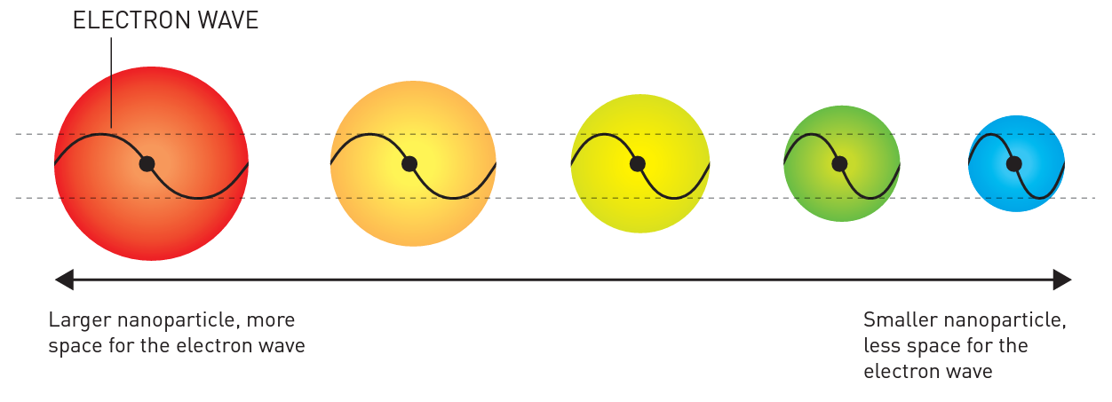
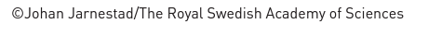
Czym są kropki kwantowe?
Kropki kwantowe to półprzewodnikowe nanokryształy o kształcie zbliżonym do kuli, zawieszone w dielektrycznym ośrodku, którym mogą być np. sole kwasów beztlenowych, folia polimerowa lub szkło.
Kropka kwantowa musi być ograniczona barierą potencjału, dlatego jest konieczna granica półprzewodnik/dielektryk.
Nazywamy je kwantowymi, ponieważ uwięziona jest w nich cząstka o długości fali porównywalnej z rozmiarem kropki, więc do ich opisu trzeba zastosować mechanikę kwantową.
fala elektronu
większa nanocząstka, więcej miejsca dla fali
mniejsza nanocząstka, mniej miejsca dla fali

Slide 10
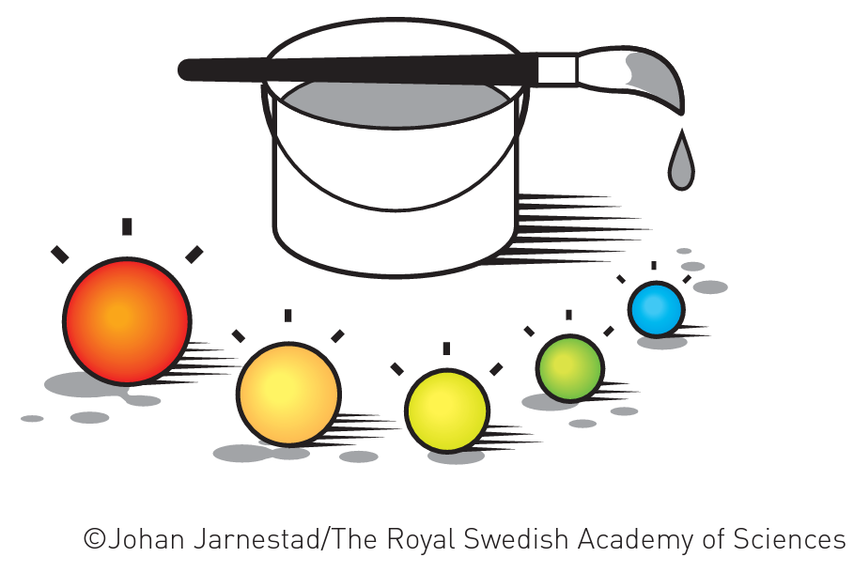
Korzyści dla społeczeństwa
Ekrany telewizorów i komputerów, które lepiej oddają kolory i są jaśniejsze.
Jest to możliwe dzięki technologii QLED. „Q” to skrót od „quantum dot”, czyli właśnie kropek kwantowych – nanokryształów instalowanych między podświetleniem a filtrami kolorów, które pozwalają osiągać lepsze barwy na ekranie telewizora.
Przestrzenne obrazowanie tkanek organizmów żywych (znaczniki emitujące światło).
W przyszłości: rozwój tzw. giętkiej (elastycznej) elektroniki, maksymalnie zminiaturyzowanych czujników, cieńszych ogniw słonecznych oraz kryptologii kwantowej (przekazywanie ukrytych danych).

Slide 11
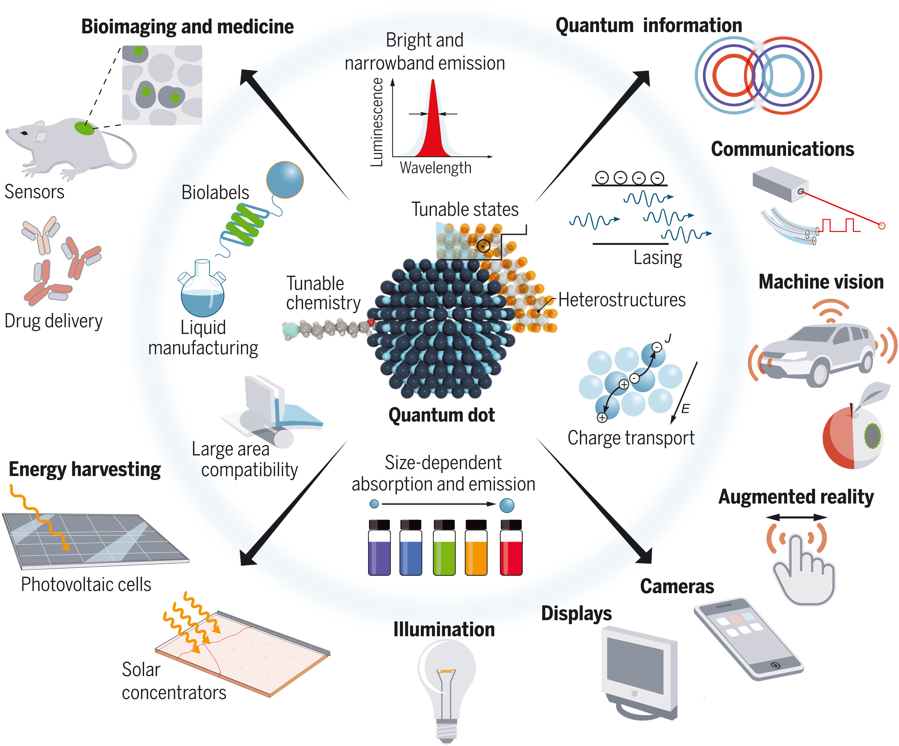
F. Pelayo García de Arquer, D. V. Talapin, V. I. Klimov et al., Semiconductor quantum dots: Technological progress and future challenges, Nanomaterials, 2021, 372.

Slide 12
Zadanie 1. praca samodzielna
Kropki kwantowe muszą być opisywane zgodnie z prawidłami mechaniki kwantowej – cząstka może znajdować się tylko w pewnych określonych stanach energetycznych (energia nie może zmieniać się w sposób ciągły, jak w mechanice klasycznej). Z podobną sytuacją mamy do czynienia w atomie, dlatego kropki kwantowe bywają nazywane „sztucznymi atomami”. Z mechaniką kwantową zetknęliście się przy budowie atomu, gdzie stan elektronów opisywany był przez liczby kwantowe.
Przypomnij sobie nazwy i oznaczenia czterech (lub pięciu) liczb kwantowych służących do opisu elektronów. Jakie mogą przyjmować wartości? Jakie wartości liczb kwantowych opisują jedyny elektron w atomie wodoru?
₁H:

Slide 13
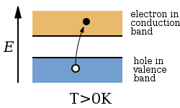
Zadanie 2. praca w grupach
Wyjaśnijcie sobie wzajemnie, własnymi słowami, definicję kropki kwantowej. Spróbujcie wspólnie ustalić znaczenie nieznanych Wam pojęć zawartych w tej definicji. Co to są półprzewodniki, dielektryki, nanokryształy? Czy sole kwasów beztlenowych zawsze są dielektrykami?
pasmo przewodnictwa
pasmo walencyjne

Slide 14

Praca domowa
Technologia QLED stosowana w telewizorach i wyświetlaczach jest alternatywą dla technologii OLED. Wyszukaj w internecie informacje na temat obydwu tych technologii: na czym polegają, jakie są między nimi różnice? Co oznaczają akronimy QLED i OLED? Który telewizor poleciłbyś/poleciłabyś kupić?

Slide 15
Bibliografia
[1] Polska Agencja Prasowa, dostęp z: https://www.pap.pl/aktualnosci/przyznano-nagrode-nobla-z-chemii-jest-kilku-laureatow (4.10.2023 r.)
[2] Oficjalna strona Komitetu Noblowskiego, dostęp z: https://www.nobelprize.org/prizes/chemistry/2023/press-release/ (4.10.2023 r.)
[3] A. I. Ekimov, F. Hache, M. C. Schanne-Klein et al., Absorption and intensity-dependent photoluminescence measurements on CdSe quantum dots: assignment of the first electronic transitions, Journal of the Optical Society of America, 1993, 10, 100-107.
[4] F. Pelayo García de Arquer, D. V. Talapin, V. I. Klimov et al., Semiconductor quantum dots: Technological progress and future challenges, Nanomaterials, 2021, 372.
O Autorce
Mgr Agata Jagielska jest doktorantką na Wydziale Chemii Uniwersytetu Warszawskiego oraz nauczycielką chemii w IX Liceum Ogólnokształcącym im. K. Hoffmanowej w Warszawie. Jej zainteresowania naukowe obejmują zastosowania biologiczne i kliniczne spektrometrii mas z jonizacją w plazmie indukcyjnie sprzężonej, w szczególności po ablacji laserowej (LA-ICP-MS) jako metody umożliwiającej badanie rozmieszczenia pierwiastków w próbkach stałych. Jest współautorką publikacji naukowych w czasopismach o zasięgu międzynarodowym oraz rozdziału w książce „Bioanalityka w nauce i życiu” wydawnictwa PWN, przetłumaczonej również na język angielski ("Handbook of Bioanalytics", wyd. Springer).

